Slide 1
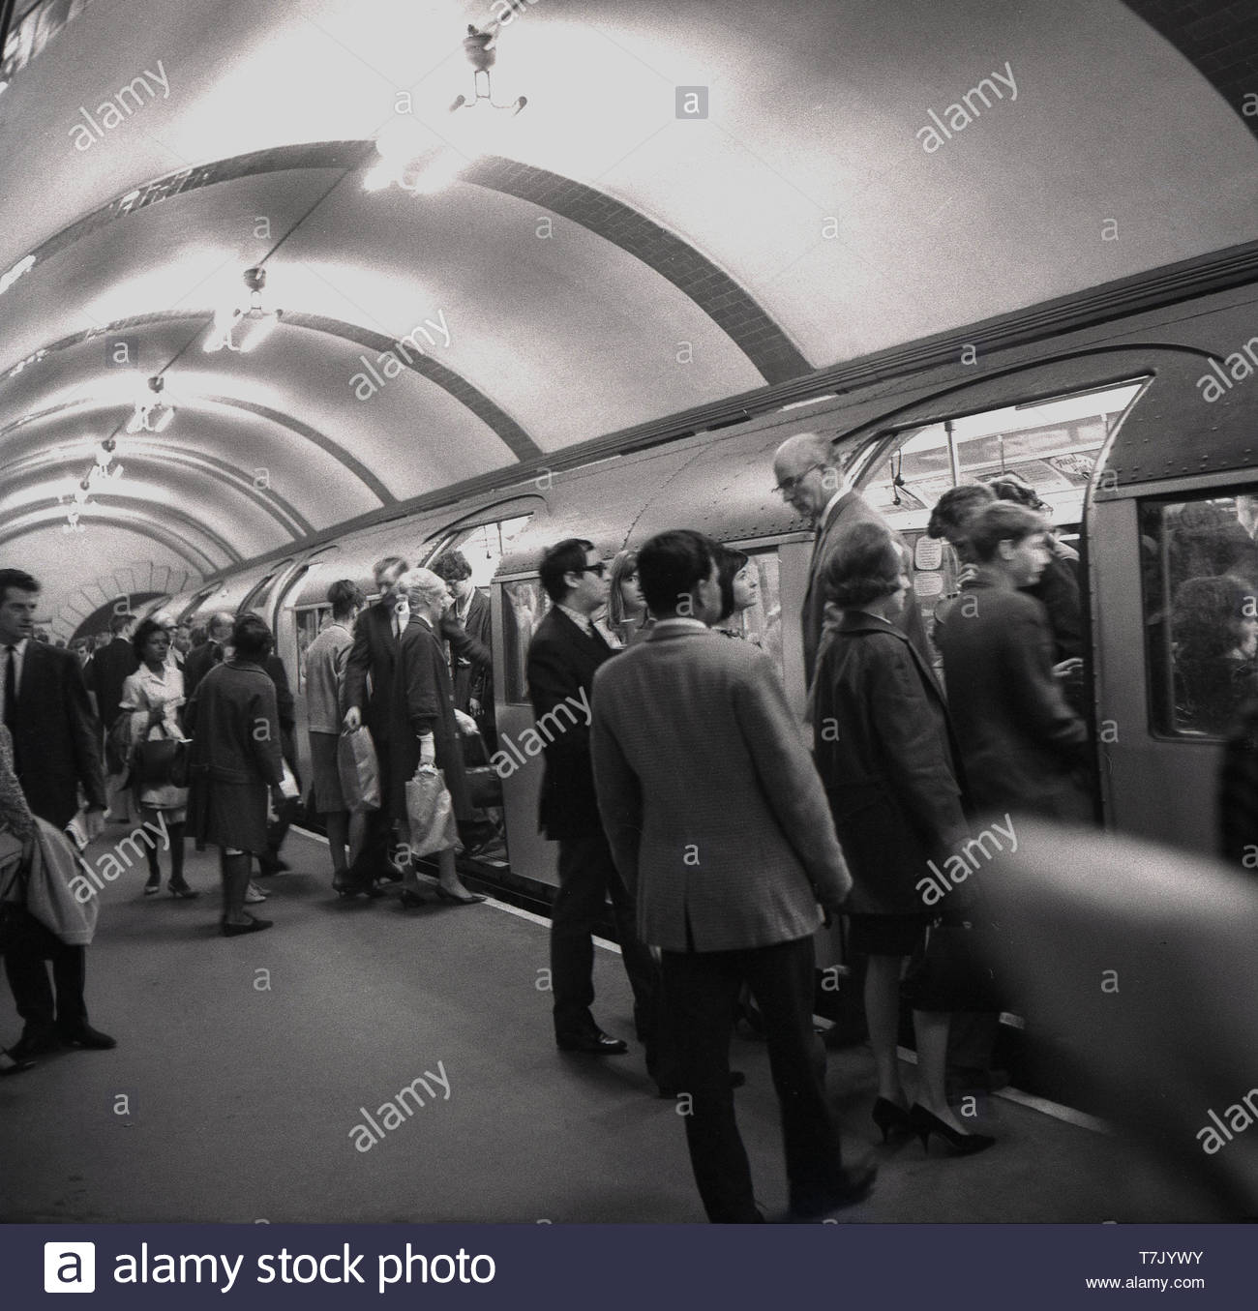
El Wagon de Churchil
Churchill, no quiere firmar un acuerdo con Hitler
El Parlamento lo espera para que acepte
Decide visitar a las personas que realmente importan, es decir, a los trabajadores de Inglaterra.
Pero, ¿dónde los encontrará?: en el metro
Confiesa que nunca ha montado en el metro
Se le escapa a su chofer y se baja del carro
Entra al subterráneo
«¿Qué tengo que hacer para llegar a Westminster?»
«Es solo una parada, señor», le contesta asombrada una chica que miraba el mapa del tren
Quedan atónitos al ver al líder británico entrar
Le observan boquiabiertos, sin saber muy bien qué hacer o qué decir
Es él quien decide hablar con ellos y escuchar
Pregunta: ¿la Gran Bretaña debería pactar con la tiranía?
La respuesta es rotunda: «Nunca»
Llega al parlamento y dice: el pueblo no acepta ese acuerdo con Hitler!

Slide 2
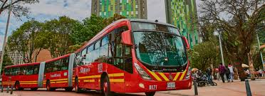
El Wagon de la Pro-Integridad
Algunos políticos colombianos, se dedican solo a confrontarse entre ellos
El pueblo observa que no están pensando en el país
La gente se siente rabiosa
La gente se siente impotente, solo puede observar
Pro-integridad quiere actuar
Pro-integridad se baja del coche
Busca un importante integrador
Para que cite a los 5 o 6 políticos más controvertidos
Se cita a un grupo representante de la gente (Nosotros entre ellos)
Pro-Integridad invita a algunos medios
La gente reclama por la polarización
La gente les pide pensar en el país
La gente no va a permitir enfrentamientos
Se publican los resultados del debate
Quién puede ser el importante integrador?

